Slide 1

2021
就医帮
智慧医疗辅助系统

Slide 2
PART 01 作品摘要
PART 02 问题需求
目录
PART 03 数据使用
CONTENTS
PART 04 解决方案
PART 05 原型测试
PART 06 成果应用
PART 07 价值导向

Slide 3
1
PART 01
作品摘要

Slide 4



作品摘要
本作品是基于大数据分析预测的智能医疗辅助规划类项目。随着经济水平和生活质量的提高，人们对于医疗健康愈发关注，同时人们生活节奏加快，渴望减少就医所耗费的时间。但就医时人们经常面临道路拥挤，排号久，床位不足等问题。
基于以上问题，我们利用SODA大赛数据集提供的数据以及网络上查找到的医疗与交通方面相关数据，参考模糊聚类分析、模糊综合评价、ARMA时序预测等算法开发该项目。我们建立时间序列数学模型预测未来时间医院及道路交通情况。考虑用户对挂号排队速度、医院床位余量、路途耗费时间及医院技术水平等四个因素的需求程度建立综合评价模型，为用户提供满足需要的最优的医疗机构选择方案。在此基础上本作品还可以展示目标医院的信息及预测道路拥挤信息为用户规划最佳出行方案，节约用户时间，便利用户就医活动。
在这里输入您的文字内容，或者将您的文字内容复制在这里在这里输入您的文字内容，或者将您的文字内容复制在这里

Slide 5
2
PART 02
问题需求

Slide 6

问题需求
随着社会的发展及生活质量的提高，人们越来越重视身体健康。据统计2019年上海市各医疗机构诊疗总人数达到28192万，住院手术人数305.29万人。
然而在该情况下，患者经常面临挂号难、住院难的问题。因此，如何实时选择医院人流量少，床位余量大，路程时间短的医院成为当下人们重点关注的问题。
本项目基于以上问题，结合SODA数据集提供的数据及网络查询的数据，从患者的角度出发综合考虑挂号排队速度、医院床位余量、路途耗费时间及医院技术水平等四个因素。力求为患者提供最优的就诊方案。

Slide 7
3
PART 03
数据使用

Slide 8
数据使用
大赛数据
复旦大学医院管理研究所《中国医院及专科声誉排行榜》
医院对应科室的高级职称人数
上海市社区卫生服务中心基本信息
三级医疗机构
全市医疗卫生机构、床位、人员基本信息统计
浦东公交实时数据
网络查询
上海市崇明区公共汽车和电车客运线路经营权证的信息
上海市天地图影像地图服务
城市路段详细信息
二次供水清洗消毒单位

Slide 9
4
PART 04
解决方案

Slide 10
解决方案
数据处理
综合求解
通过SODA提供的数据集以及网络查询或网络爬取数据，得到医疗机构过去几年的每个时段的挂号量及床位余量、医疗机构专家数目、技术水平。各道路不同时段车流量。
利用TOPSIS法综合考虑挂号排队速度、医院床位余量、路途耗费时间及医院技术水平四个因素，为用户求出当下最优的医疗机构位置及前往该医疗机构的最优路线。
02
04
预测分析
反馈调整
通过对数据做出时间序列图，观察数据随周期的变化，进而判断序列是否随周期波动大，对其进行季节性分解，分别采用乘法和叠加模型从而预测未来这些数据的情况。
将新产生的数据加入样本集数据中，用新样本集对未来进行预测，并根据过去预测结果与实际结果之间的差异调整综合评价各参数值，优化预测及综合评价模型以给出更优的选择。
01
03

Slide 11
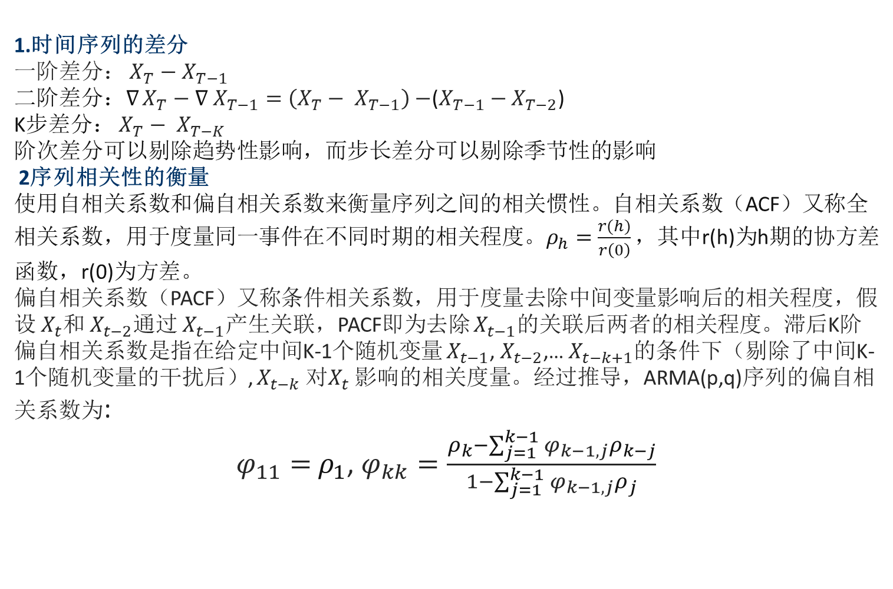
ARMA预测
1.时间序列的差分
一阶差分： $X_{T}−$ $X_{T−1}$
二阶差分：$∇$ $X_{T}−$ $∇ X_{T−1}=\left(X_{T}− X_{T−1}\right)−$($X_{T−1}−$ $X_{T−2}$)
K步差分： $X_{T}−$ $X_{T−K}$
阶次差分可以剔除趋势性影响，而步长差分可以剔除季节性的影响
2序列相关性的衡量
使用自相关系数和偏自相关系数来衡量序列之间的相关惯性。自相关系数（ACF）又称全相关系数，用于度量同一事件在不同时期的相关程度。$ρ_{h}=\frac{r(h)}{r\left(0\right)}$ ，其中r(h)为h期的协方差函数，r(0)为方差。
偏自相关系数（PACF）又称条件相关系数，用于度量去除中间变量影响后的相关程度，假设 $X_{t}$和 $X_{t−2}$通过 $X_{t−1}$产生关联，PACF即为去除 $X_{t−1}$的关联后两者的相关程度。滞后K阶偏自相关系数是指在给定中间K-1个随机变量 $X_{t−1}$, $X_{t−2}$,… $X_{t−k+1}$的条件下（剔除了中间K-1个随机变量的干扰后）, $X_{t−k}$ 对$X_{t}$ 影响的相关度量。经过推导，ARMA(p,q)序列的偏自相关系数为:
$φ_{11}=$ $ρ_{1}$, $φ_{kk}=\frac{ρ_{k}−\sum_{j=1}^{k−1}{φ_{k−1,j}}ρ_{k−j}}{1−\sum_{j=1}^{k−1}{φ_{k−1,j}}ρ_{j}}$

Slide 12
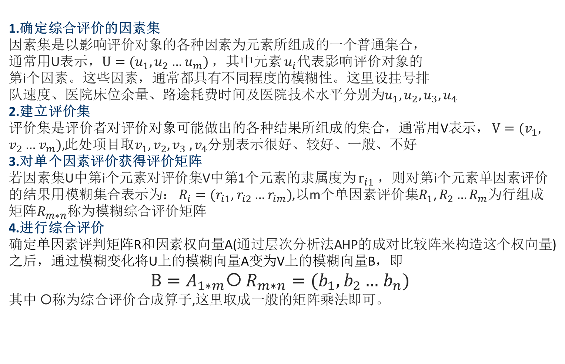
模糊综合评价
1.确定综合评价的因素集
因素集是以影响评价对象的各种因素为元素所组成的一个普通集合，
通常用U表示，$U={(u}_{1},$ $u_{2}…$ $u_{m})$ ，其中元素 $u_{i}$代表影响评价对象的
第i个因素。这些因素，通常都具有不同程度的模糊性。这里设挂号排
队速度、医院床位余量、路途耗费时间及医院技术水平分别为$u_{1},$ $u_{2},u_{3},u_{4}$
2.建立评价集
评价集是评价者对评价对象可能做出的各种结果所组成的集合，通常用V表示， $V={(v}_{1},$ $v_{2}…$ $v_{m}),$此处$项目取v_{1},$ $v_{2},v_{3} {,v}_{4}$分别表示很好、较好、一般、不好
3.对单个因素评价获得评价矩阵
若因素集U中第i个元素对评价集V中第1个元素的隶属度为 $r_{i1}$ ，则对第i个元素单因素评价的结果用模糊集合表示为： $R_{i}={(r}_{i1},$ $r_{i2}…$ $r_{im})$,以m个单因素评价集$R_{1}$, $R_{2}…R_{m}$为行组成矩阵$R_{m∗n}$称为模糊综合评价矩阵
4.进行综合评价
确定单因素评判矩阵R和因素权向量A(通过层次分析法AHP的成对比较阵来构造这个权向量)之后，通过模糊变化将U上的模糊向量A变为V上的模糊向量B，即
$B=A_{1∗m}○$ $R_{m∗n}={(b}_{1},$ $b_{2}…$ $b_{n})$
其中 $○$称为综合评价合成算子,这里取成一般的矩阵乘法即可。

Slide 13
5
PART 05
原型测试

Slide 14
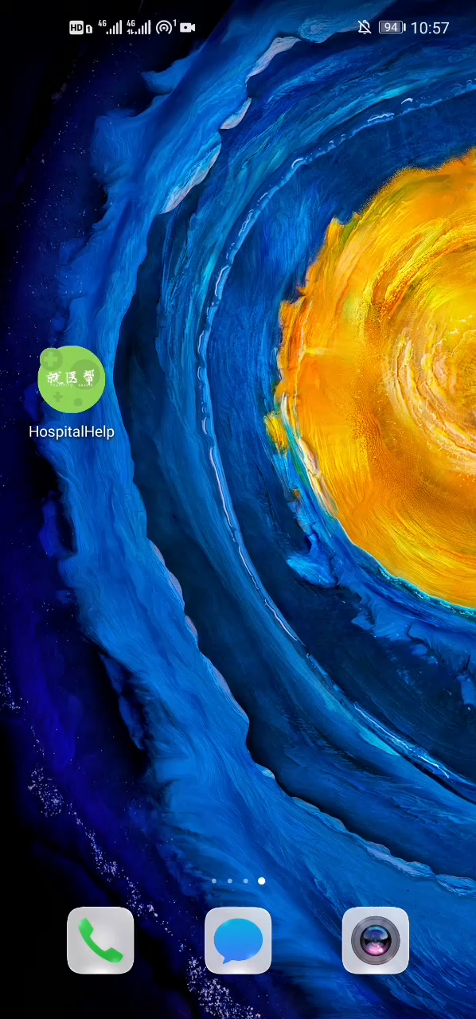
作品演示
成功安装APP后，使用者在APP首页输入框中输入患者所患疾病，再选择患者当前最重视的的就医条件，系统便可据此分配权重，建立综合评价模型预测分析出最符合使用者需求的医院。此处演示就诊偏头痛时，考虑排队速度建议前往华山医院就诊，就诊麦粒肿考虑医院床位余量建议前往瑞金医院
在APP第二界面设置个人资料，数据分析，我的日程，问题反馈四个板块。满足使用者记录个人信息，通过使用者历史诊断疾病的记录进行身体状况分析，帮助使用者记录日程，向开发者进行问题反馈以便更好维护提升APP。APP第三界面则提供快速拨打120功能，以便应对使用者突发疾病的状况。

Slide 15
6
PART 06
成果应用

Slide 16

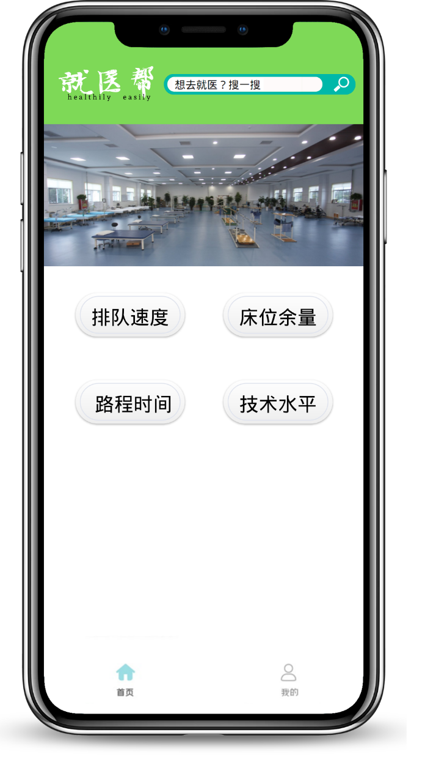
应用成果
可视化界面展示
精准推荐
根据患者对于挂号排队速度、医院床位余量、路途耗费时间及医院技术水平等四个因素需求程度的排序，精准推荐最佳医院选择策略。
实时更新
根据用户实时位置，并利用时间序列实时预测最新数据，用于综合评价求解出最佳的医院选择策略，保证程序提供信息的实时性。
直观清晰
用户输入选择界面清晰明了，可以直接选择影响因素的排序优先级。在地图的基础上呈现最优医院的位置，并规划最佳路径，推荐出行方案。程序直观清晰。

Slide 17

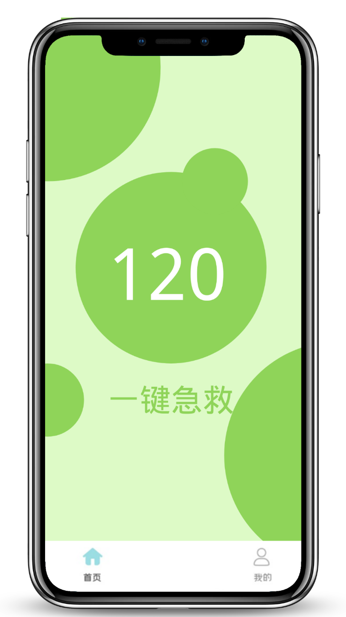
应用成果
可视化界面展示
记录分析
记录用户个人资料及健康信息，通过使用者历史诊断疾病的记录对用户进行身体状况分析，提供合理的饮食锻炼建议。问题反馈功能保证用户可以向开发者进行问题反馈以便更好维护提升APP。
日程提醒
我的日程功能可以辅助用户进行医疗方面的记录，及时提醒用户按照预约时间前往医院就诊以及提醒用户按时服药。
一键急救
APP第三界面则提供快速拨打120功能，以便应对使用者突发疾病的状况。

Slide 18
7
PART 06
价值导向

Slide 19
价值导向
本系统根据用户实际对于医疗机构的需求重要程度，向其推荐最佳医院选择，并为其规划前往医院的出行方式，缩短就医等待时间，便利居民生活
用户
对于医院，用户根据医院实际人流量合理规划选择医院，可以缓解某些医院在某时段患者过多的情况，缓解医护人员工作压力
医院
医疗帮
该项目有助于提升医疗系统实际利用率，便于提升居民身体健康情况，解决群众居民就医难问题。
政府

Slide 20

THANKS!

